Slide 2
Игра лабиринт

Slide 3
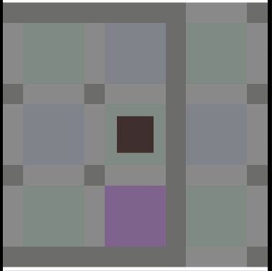
Игровой процесс
В игре есть несколько уровней лабиринтов.
Задача - найти выход из лабиринта и достичь его.
Лабиринт может быть разных размеров, но поле зрения игрока 3x3.
Есть заранее установленные уровни и загрузчик уровней.
Планируются элементы головоломки.

Slide 4
Код
Карта хранится в двумерном массиве клеток.
Клетка состоит из:
- Горизонтальной стены
- Вертикальной стены
- Плитки пола
Плитка может обрабатывать события выхода и входа игрока на неё.
4=4
+--|
|..|
|..|
---.
s=0=0
e=2=2

Slide 5
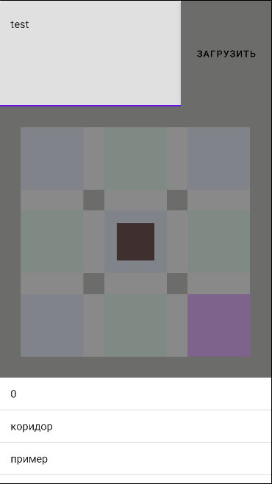
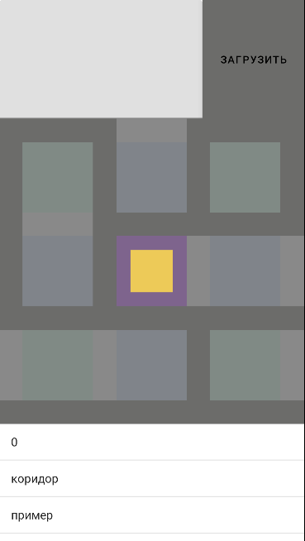
Интерфейс

Slide 6
Спасибо за просмотр.

